Slide 1
Опыт работы
Притулина Светлана Григорьевна
«Развитие творческих способностей у дошкольников в процессе использования различных средств изобразительной деятельности»

Slide 2
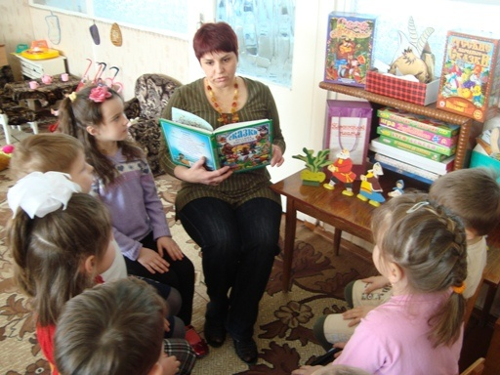
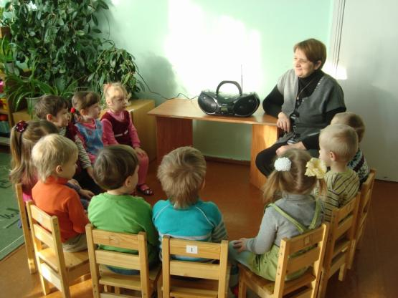
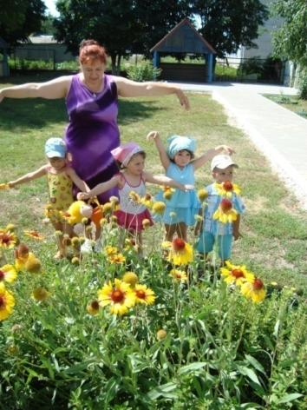
Организация работы по реализации опыта проводилась по следующим направлениям:
1. Работа по накоплению и уточнению представлений об окружающей жизни в процессе разных видов деятельности в тесном взаимодействии с другими педагогами детского сада;

Slide 3
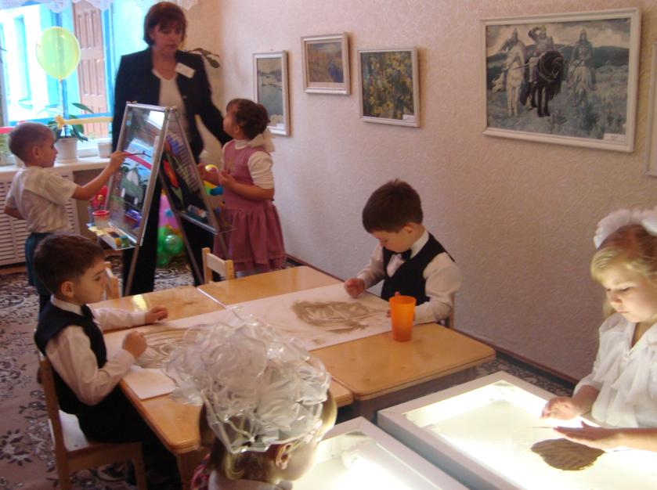
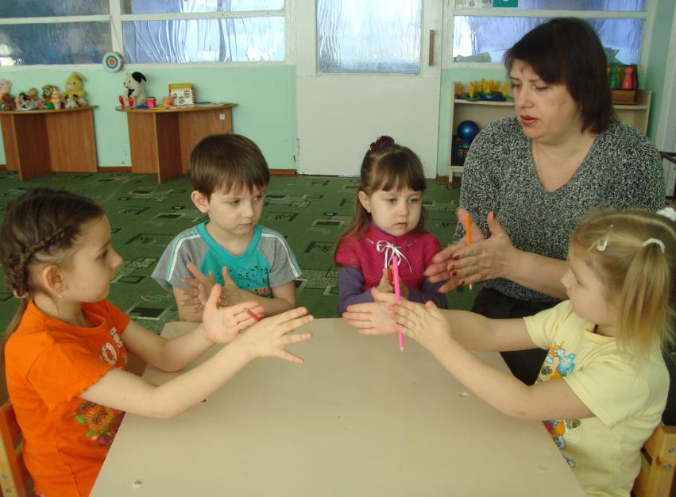
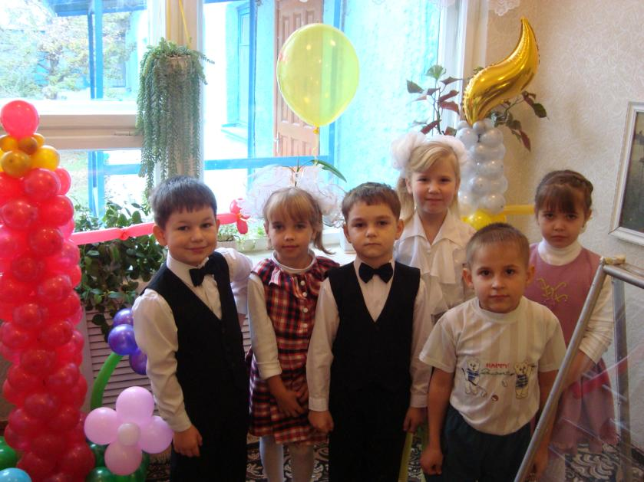
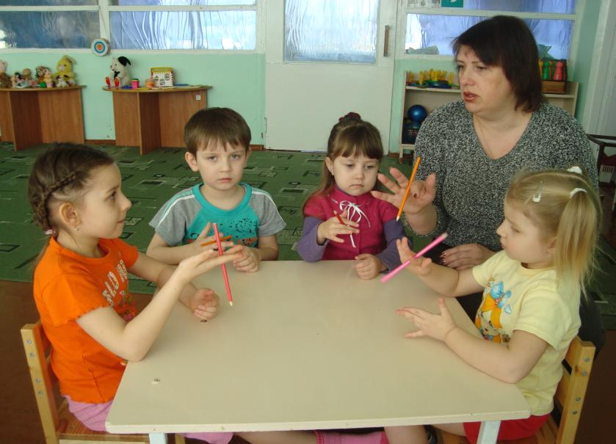

Организация работы по реализации опыта проводилась по следующим направлениям:
2. Организация занятий по изобразительной деятельности в рамках кружка «Семицветик»

Slide 4
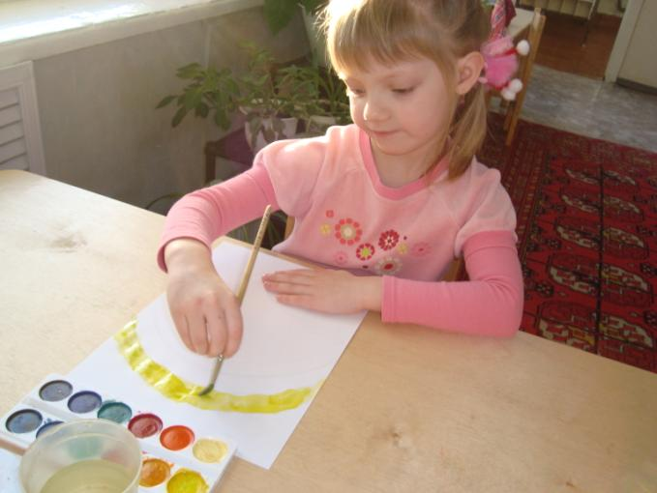
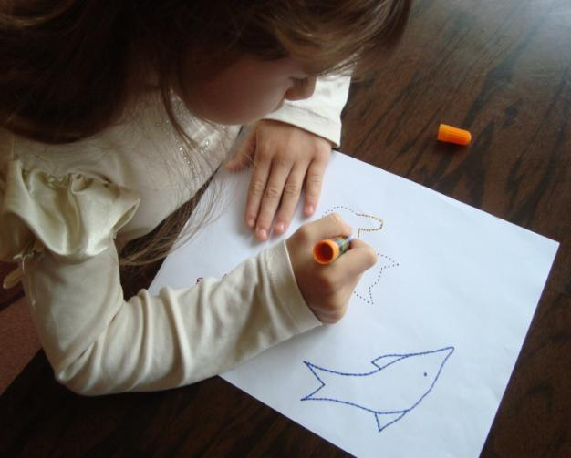
Организация работы по реализации опыта проводилась по следующим направлениям:
3.Самостоятельная изобразительная деятельность детей

Slide 5
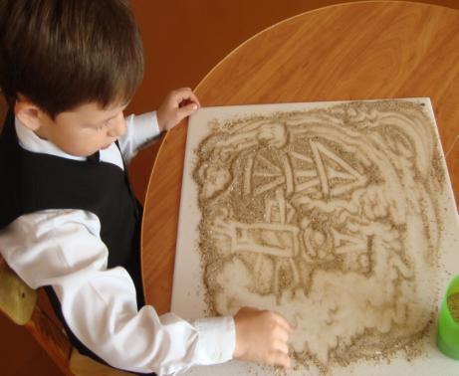
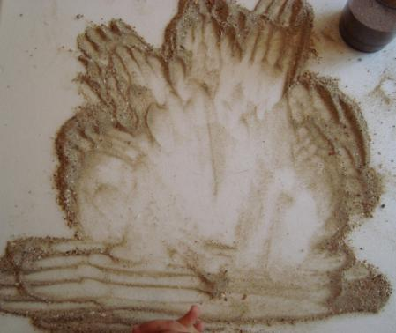
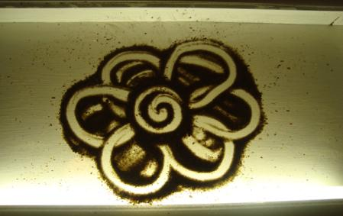
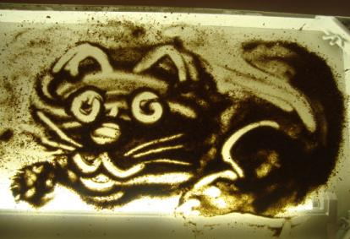
Учитывая немаловажный фактор — охрану здоровья ребенка, нужно отметить, что необходимо все внимание обратить на создание условий для эмоционального благополучия ребенка. С целью здоровьесбережения широко использовались методы изотерапии, песочной терапии.

Slide 6
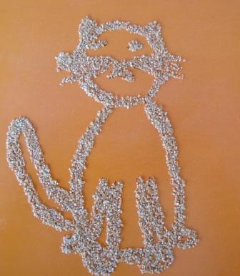
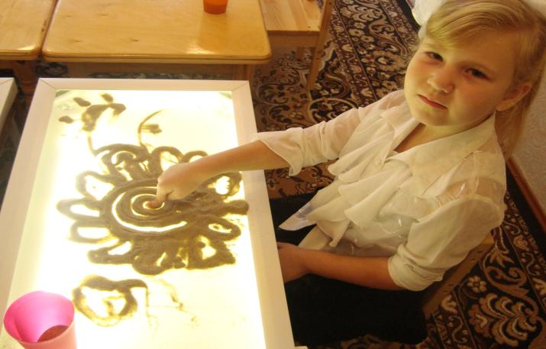
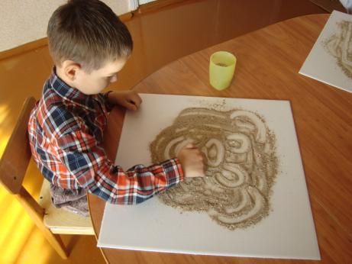
Формы, методы и средства учебно-воспитательной работы:
Рисование с помощью песка, природного материала

Slide 7
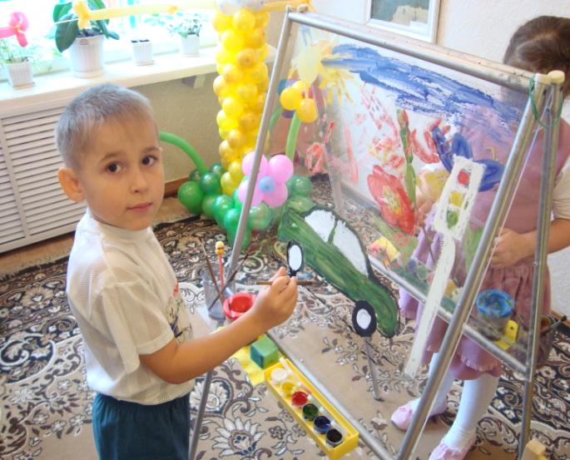
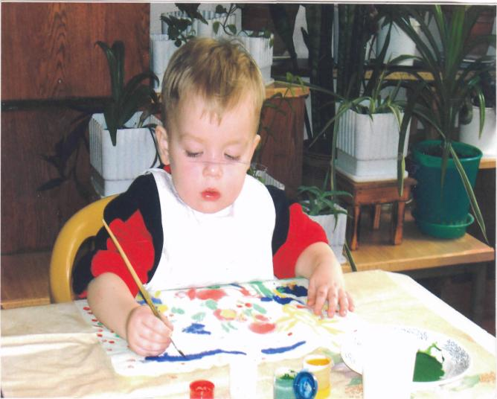
Формы, методы и средства учебно-воспитательной работы:
Дети знакомились с восковыми мелками и техникой акварели, техникой рисования гуашью.

Slide 8
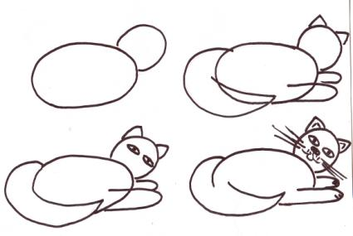
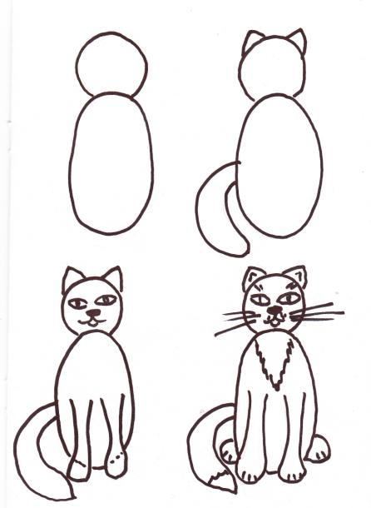
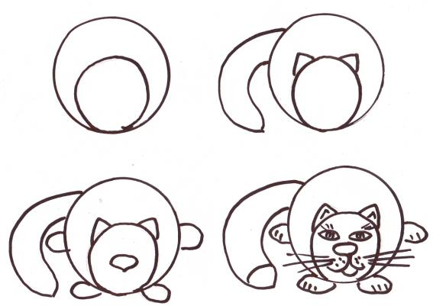
Формы, методы и средства учебно-воспитательной работы:
обучение технике рисования по алгоритмическим схемам

Slide 9
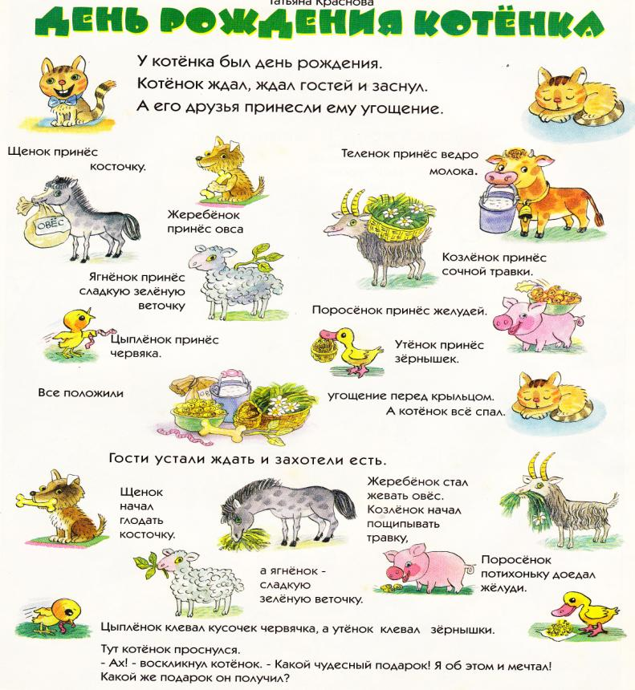
использование игрового приема «говорящие рисунки»

Slide 10
Итоги наблюдений, позволяют сделать выводы о позитивных результатах проведенной работы:
дети с удовольствием выполняют творческие задания, учатся самостоятельно более полно раскрывать свой замысел, передавать форму, строение, пропорции предметов
проявляют творчество в выразительном изображении различной тематики и характера;
творчески передают действия персонажей в сюжетных рисунках
у детей появился интерес к самостоятельному замыслу, с удовольствием увлеченно входят в воображаемую ситуацию
дети комбинируют знакомые элементы в новом сочетании, с большим интересом дети используют художественные средства

Slide 11
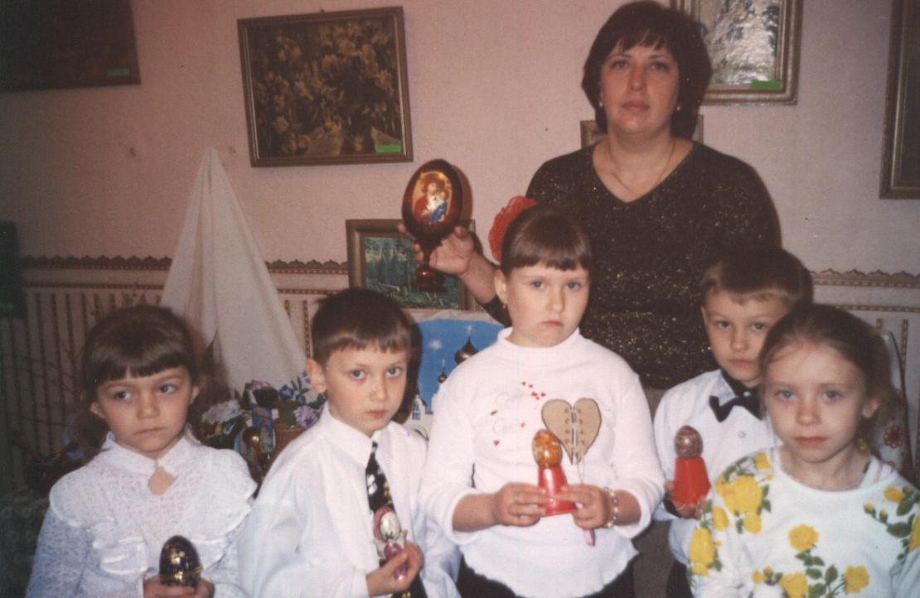
Одно из условий проявления творчества в художественной деятельности
-организация интересной содержательной жизни ребенка

